Slide 1


Slide 2

HTML5表单增强
好耶广告网络 石周明

Slide 3
什么是HTML5表单增强？
好耶广告网络 石周明
借助HTML5，随之而诞生的HTML5表单特性。
新增了更加生动”语义化”的HTML5表单类型。
对目前web表单的全面提升，保证简洁易用的同时，减少前端工程师和开发人员的工作量。

Slide 4
HTML5表单新增类型
好耶广告网络 石周明
先前HTML4.0提供的input类型：
file
hidden
image
password
radio
reset
submit
text
HTML5.0新增的input类型：
email
url
number
range
date pickers
date,
month
week
time
datetime
datetime-local
search
color
tel

Slide 5
HTML5表单新增属性
好耶广告网络 石周明
先前HTML4.0提供的input属性：
accept
align
alt
checked
disabled
maxlength
name
readonly
size
src
value
HTML5.0新增的input属性：
autocomplete
autofocus
form
form overrides
formaction
formenctype
formmethod
formnovalidate
formtarget
height 和 width
list
min, max 和 step
multiple
pattern (regexp)
placeholder
required

Slide 6
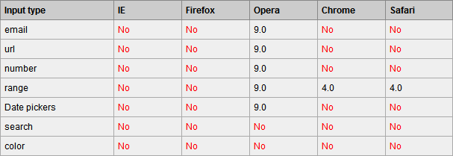
各浏览器对新增类型的支持
好耶广告网络 石周明

Slide 7
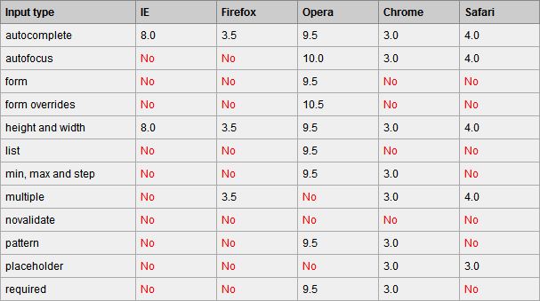
各浏览器对新增属性的支持
好耶广告网络 石周明

Slide 8
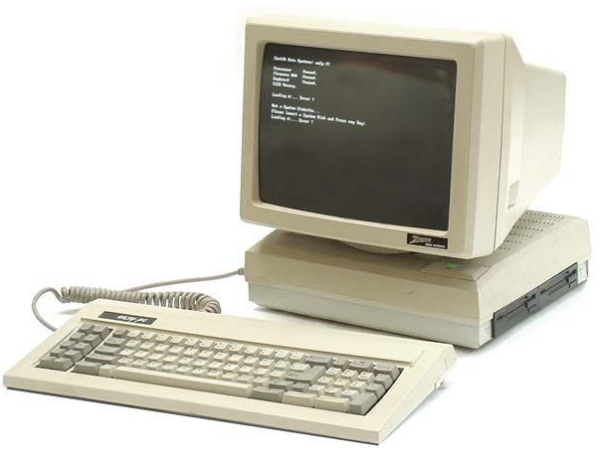
实例演示
好耶广告网络 石周明

Slide 9
表单增强为我们带来了什么？
好耶广告网络 石周明
新的控件类型：为我们带来了更多的便捷、减少了使用一些正则表达式
进行验证的繁琐工作（比如：email，url，date…）
改进了文件上传控件：一对多、可选择的文件类型、文件大小的可控性
重复模型：方便的增加、删除或移动某个条目（通过add、remove、move-up，move-down的按钮类型来操作）
内建的表单验证：为不同类型的输入控件提供了新的属性，比如required、max、min…校验错误，则不进行提交操作。
XML Submission：改变传统的表单编码格式。服务器端将直接接收到XML格式的表单数据。

Slide 10

好耶广告网络 石周明

Slide 11

好耶广告网络 石周明
鸟人

Slide 12

好耶广告网络 石周明

Slide 13

好耶广告网络 石周明

Slide 14

好耶广告网络 石周明

Slide 15

好耶广告网络 石周明

Slide 16

好耶广告网络 石周明

Slide 17
不谢…
好耶广告网络 石周明

